Slide 1

الوقاية من الجرائم الإلكترونية
كن درعاً رقمياً – لا تكن أداة في يد الجريمة

Slide 2

هويتك الرقمية أغلى مما تظن – حافظ عليها

Slide 3

ما هي الجريمة الإلكترونية؟
اختراق الحسابات
سرقة المعلومات
الابتزاز
النصب الإلكتروني

Slide 4


كيف تبدأ الجريمة؟
الضغط من الأصدقاء – "صاحب السوء... بداية النهاية"
الفضول الزائد / التهور في مشاركة المعلومات
فتح روابط مشبوهة
"نقرة واحدة قد تدمّر حياتك!"

Slide 5
كيف أحمي نفسي؟
لا تشارك معلوماتك الشخصية
استخدم كلمات مرور قوية
فعّل التحقق بخطوتين
لا ترد على الغرباء أو الروابط الغريبة

Slide 6
وعيك هو سلاحك:
ثقف نفسك عن التهديدات الرقمية
شارك المعرفة مع أصدقائك
كن قدوة في السلوك الرقمي

Slide 7
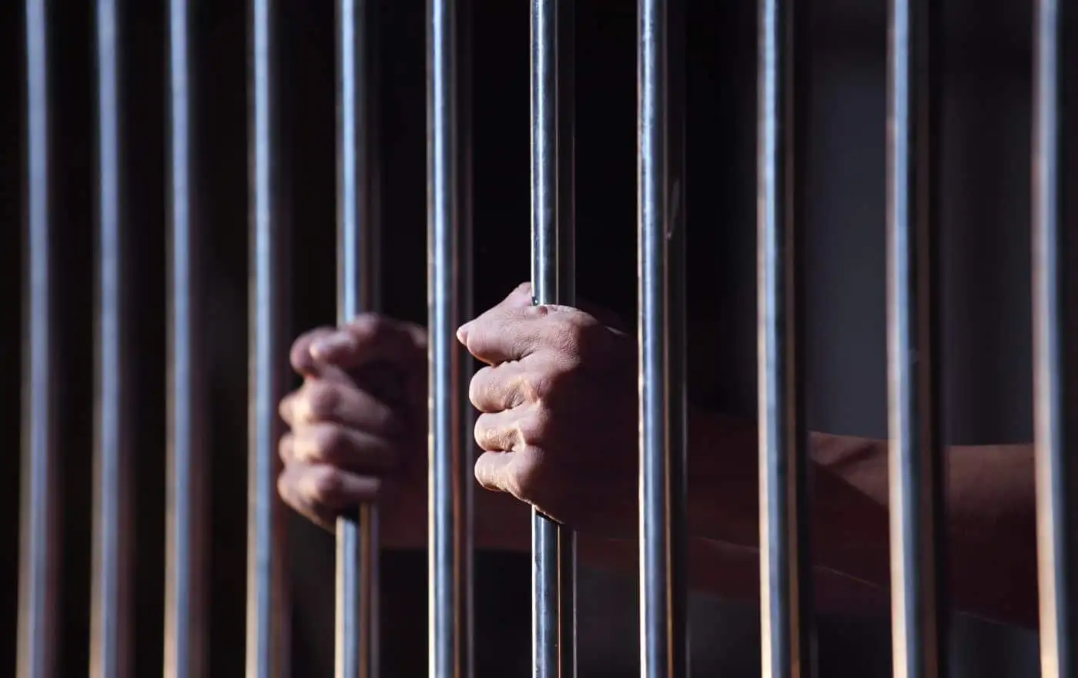
نتائج الوقوع في الجريمة الإلكترونية:
مشاكل قانونية
سمعة سيئة
فقدان الثقة بالنفس

Slide 8


Slide 9
"كن أنت الجدار الذي لا يُخترق"

